Slide 1

VirtualNET
Лидера проекта - Кожевников Даниил Вячеславович
Наставник - Ардашев Дмитрий Васильевич

Slide 2
Проблема и целевая аудитория
Проблема
Целевая аудитория
Малые предприятия и учебные заведения сталкиваются с высокой стоимостью и сложностью управления виртуальными машинами, что затрудняет доступ к виртуальной инфраструктуре и моделированию реальных сценариев, таких как кибератаки. Текущие решения на рынке слишком дорогие или сложные в установке и эксплуатации.
Учебные заведения, которым нужны доступные инструменты для моделирования кибератак и защиты в учебном процессе.
Малые предприятия, нуждающиеся в управлении своей виртуальной инфраструктурой без значительных затрат на специализированное ПО.

Slide 3
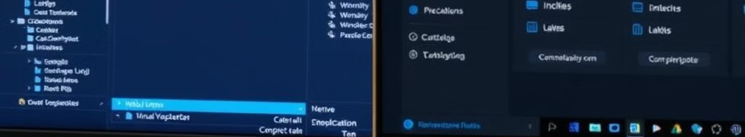
Описание продукта
Как решают проблему сейчас
Что предлагаем мы
На текущий момент для управления виртуальной инфраструктурой используются решения, такие как Bi.zone и Solar, которые требуют значительных финансовых вложений и технической квалификации для настройки.
VirtualNET предлагает простой и доступный интерфейс для управления виртуальными машинами, который не требует специальных навыков и больших затрат. Ключевая технология продукта – использование веб-интерфейса и системы мониторинга MRTG для управления и контроля ресурсов виртуальных машин в режиме реального времени.

Slide 4
Бизнес-модель и ценностное предложение
Бизнес-модель
Ценностное предложение
VirtualNET будет предлагаться по модели подписки для учебных заведений и малых предприятий. Также предусмотрена лицензия для индивидуального использования.
VirtualNET предоставляет доступное решение для управления виртуальной инфраструктурой, которое снижает затраты на оборудование и программное обеспечение, позволяя пользователям легко управлять виртуальными машинами через веб-интерфейс. Основные преимущества – простота использования и низкая стоимость.

Slide 5
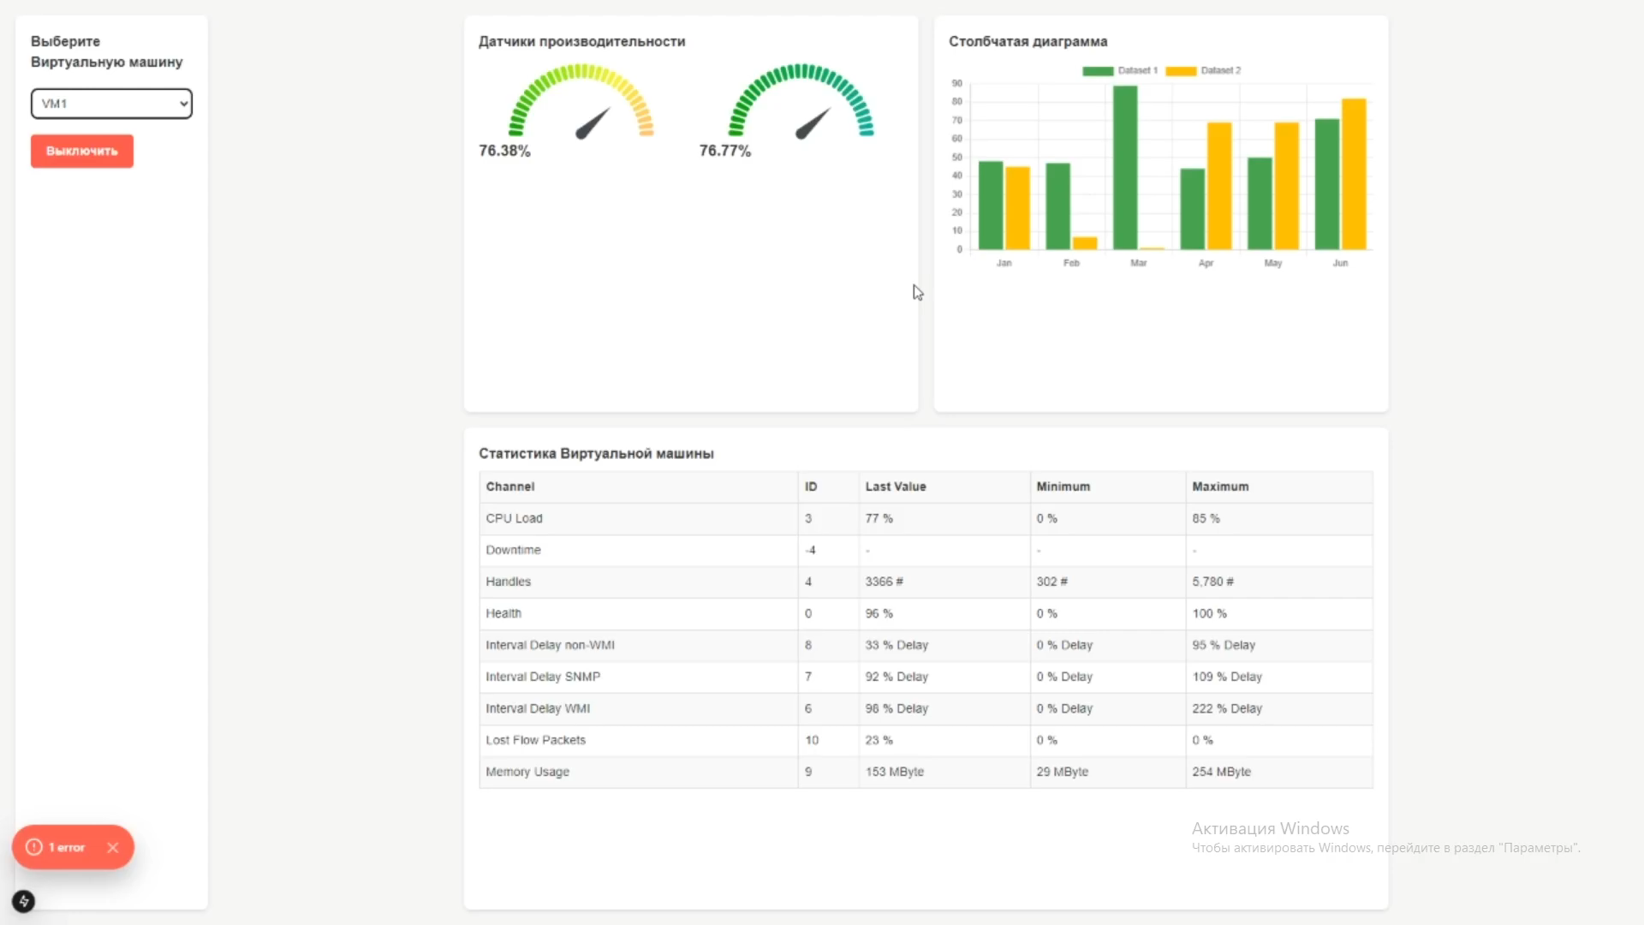
MVP

Slide 6



Маркетинг и продвижение инновационного продукта
Рынок
Рынок виртуальных инфраструктур и облачных решений постоянно растет, особенно в сегментах образования и малого бизнеса.
Каналы продвижения
Мы планируем использовать следующие каналы для продвижения продукта:
Целевая реклама
Целевая реклама на специализированных образовательных платформах и форумах.
Участие в мероприятиях
Участие в IT-конференциях и образовательных мероприятиях.
Партнерские программы
Партнерские программы с учебными заведениями и бизнес-инкубаторами.

Slide 7
Финансы и Unit-экономика
Статья расходов
Процент
Разработка продукта
35%
Маркетинг и продвижение
25%
Поддержка и обслуживание серверов
15%
Административные расходы
25%
Unit-экономика:
Стоимость разработки и поддержки – это затраты на команду разработчиков, поддержку сервера и маркетинг.
Доходы: Основной источник доходов – подписки пользователей (B2B и B2C). Также возможны дополнительные доходы от консультационных услуг и поддержки.
Срок выхода на точку безубыточности: Ожидается через 1,5 года после запуска массовых продаж и привлечения первых 100 корпоративных клиентов.

Slide 8
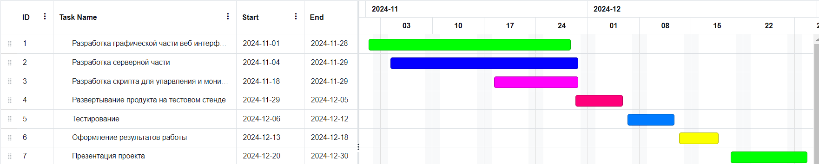
Дорожная карта развития проекта и команда

Slide 9
Команда проекта:
Разработчик - Данил
Аналитик - Сергей
Дизайнер - Ксения
Тестировщик - Михаил
Проджект менеджер - Даниил

Slide 10
Спасибо за внимание!

